Slide 1
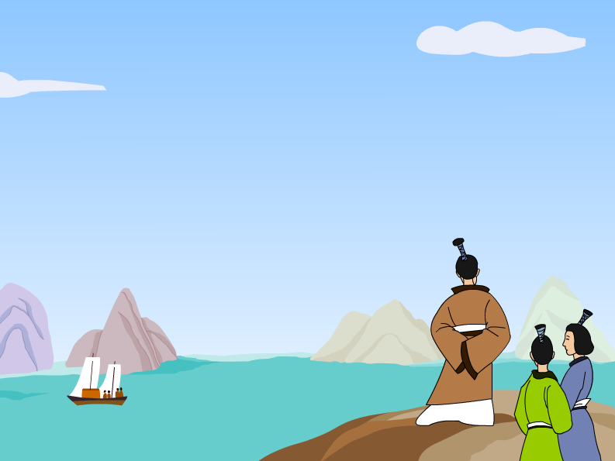
15 大禹治水

Slide 2

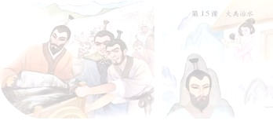
看到课题，你想说什么？
如：大禹是什么人？
大禹为什么要治水？
大禹是怎样治水的？
大禹治水的结果怎样？
……

Slide 3

一边看课文，一边听朗读；想想刚才提出的问题。
如：大禹是什么人？
大禹为什么要治水？
大禹是怎样治水的？
大禹治水的结果怎样？
……

Slide 4
自己大声读课文，长句子或难读的句子多读几遍，做到不错读，不漏读，不重读。

Slide 5

tāo tāo hóng shuǐ yān mò hài rén
滔 滔 洪 水 淹 没 害 人
wěi dà zǐ xì pī kāi zhì lǐ
伟 大 仔 细 劈 开 治 理
yǐn dǎo gǎn jī zhì fú fáng wū
引 导 感 激 制 服 房 屋
dì xíng bǎi xìng yīng xióng
地 形 百 姓 英 雄
wú jiā kě guī chōng dǎo
无 家可 归 冲 倒

Slide 6
大声读好下面的词语。
很久以前 滔滔的洪水 淹没 治理 冲倒 察看 带领 挖通 引导 劈开 知道 制服 感激
千辛万苦 走遍 千山万水 农田 房屋 地形 父亲 曾经 无家可归 决心 老百姓 仔细
安定 英雄 代代相传 从此

Slide 7
说课文主要写了什么？
这篇课文主要写大禹带领百姓开山挖河，三过家门而不入，儿子十多岁没见过父亲，老百姓过上安定日子，世代不忘大禹。

Slide 8
大声读好下面的生字，注意每一笔在田字格里的位置。
伟
制
被
理
形
治
洪
害
姓
通

Slide 9
扩词
治
洪
害
姓
理
治理、治病、治家、治本、自治
洪亮、洪水、洪大、山洪、分洪
害虫、害人、害处、害眼、遇害
姓名、百姓、贵姓、李姓、姓王
理由、讲理、说理、理发、条理

Slide 10
扩词
形
通
制
伟
外形、形式、形体、形容、地形
通知、通过、通行、交通、通车
制服、制造、制定、制度、节制
伟大、伟人、伟业、伟力、伟绩

Slide 11
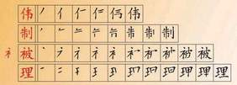
说说下面偏旁的名称，再按笔顺描红。

Slide 12

滔 滔 洪 水 淹 没 害 人
伟 大 仔 细 劈 开 治 理
引 导 感 激 制 服 房 屋
地 形 百 姓 英 雄 冲 倒
无家可归 代代相传
千辛万苦 千山万水

Slide 13
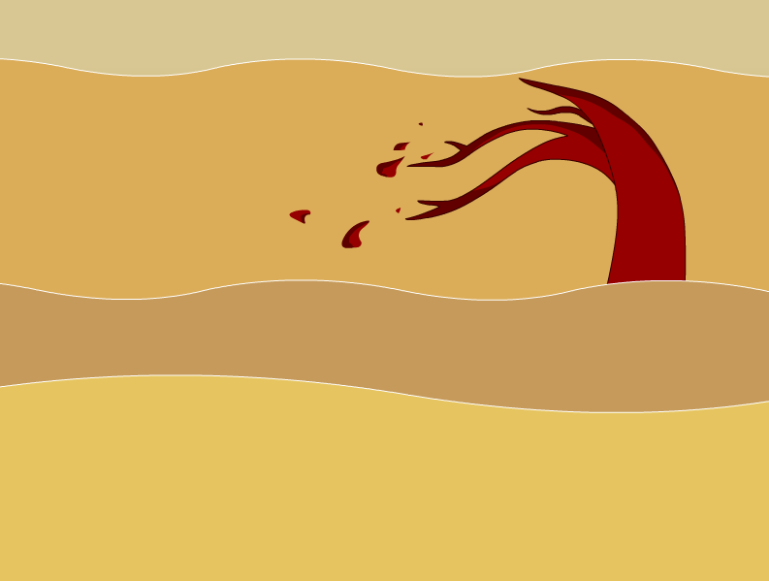
很久很久以前，滔滔的洪水淹没了农田，冲倒了房屋，害得老百姓无家可归。
滔滔的洪水
淹没了农田
冲倒了房屋
无家可归

Slide 14
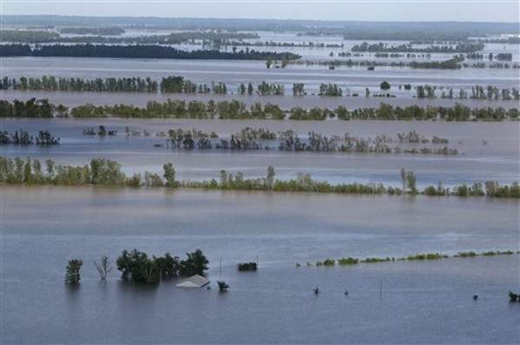

Slide 15
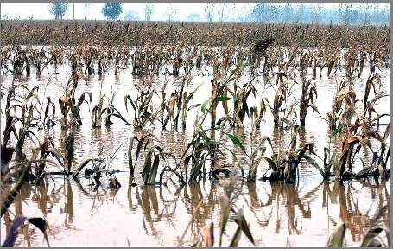
淹没了农田

Slide 16
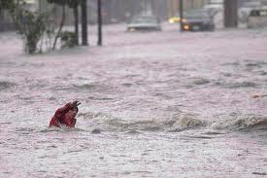
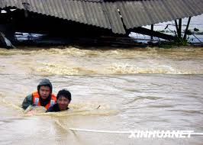
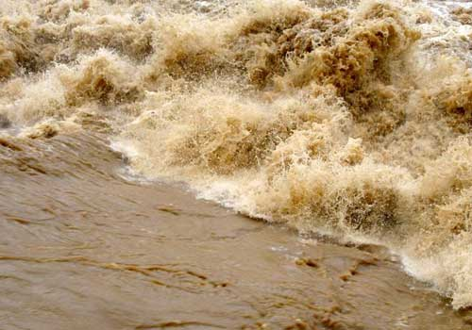
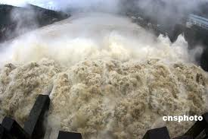

Slide 17
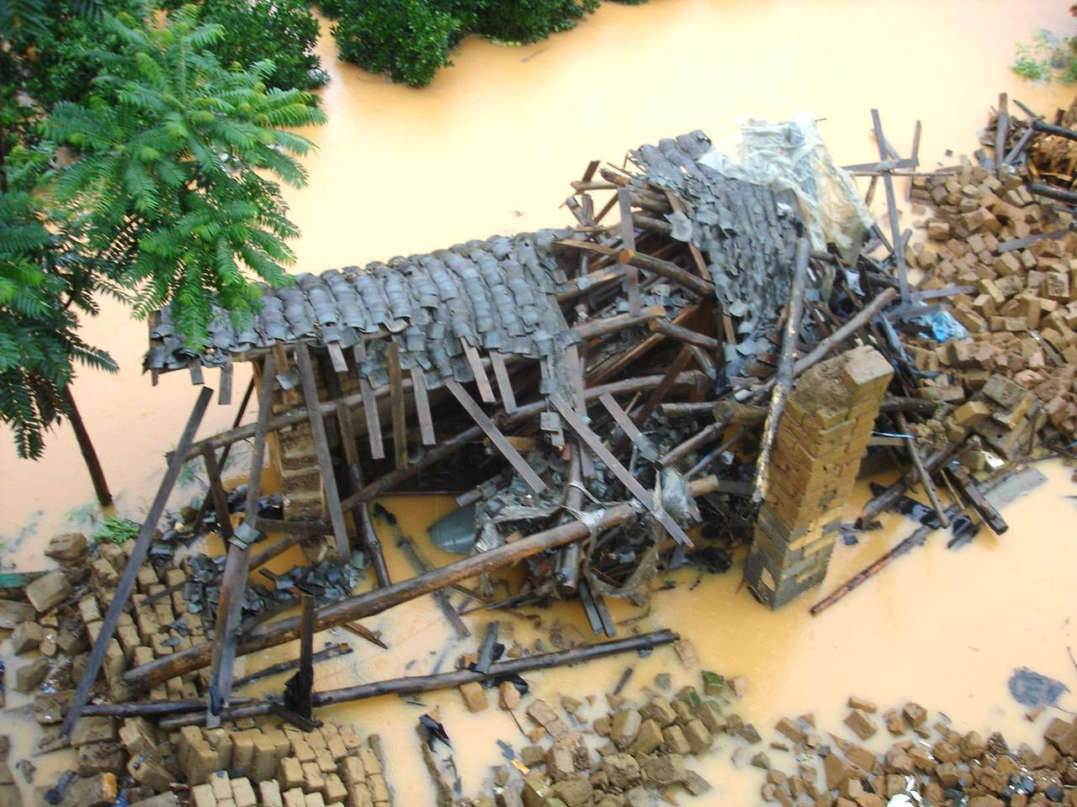
冲倒了房屋

Slide 18
很久很久以前，滔滔的洪水淹没了农田，冲倒了房屋，害得老百姓无家可归。
滔滔的洪水
淹没了农田
冲倒了房屋
无家可归

Slide 19
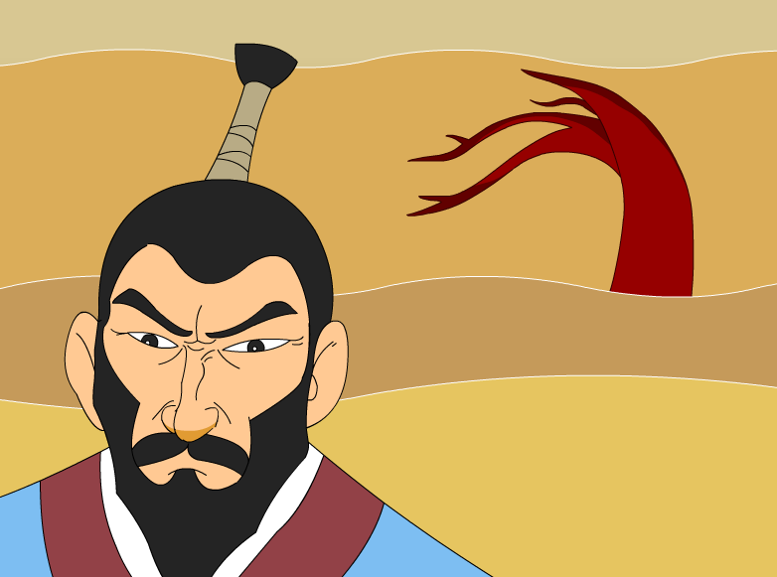
禹下决心要治理洪水。

Slide 20
禹下决心要治理洪水。

Slide 21
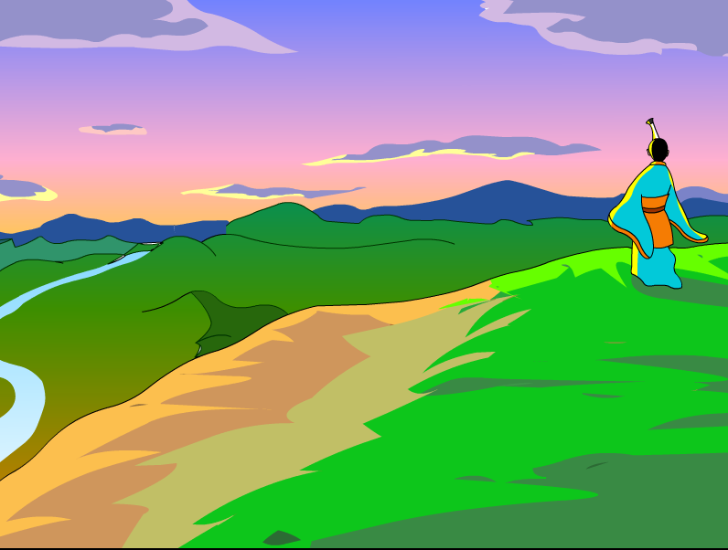
他吃尽了千辛万苦，走遍了千山万
水，仔细地察看水流和地形。

Slide 22
他吃尽了千辛万苦，走遍了千山万
水，仔细地察看水流和地形。

Slide 23
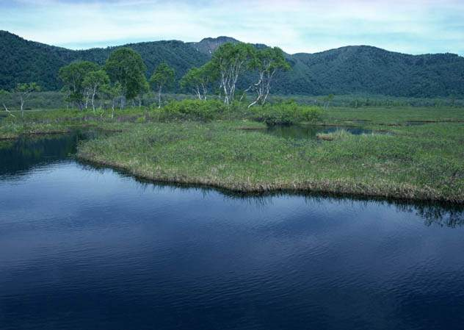
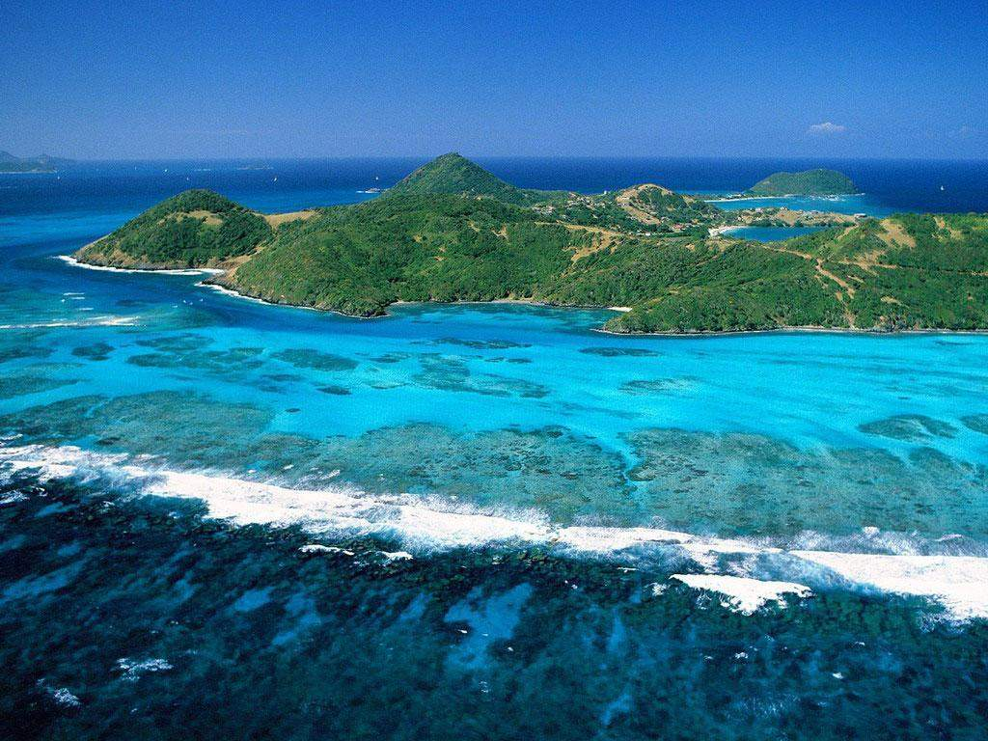
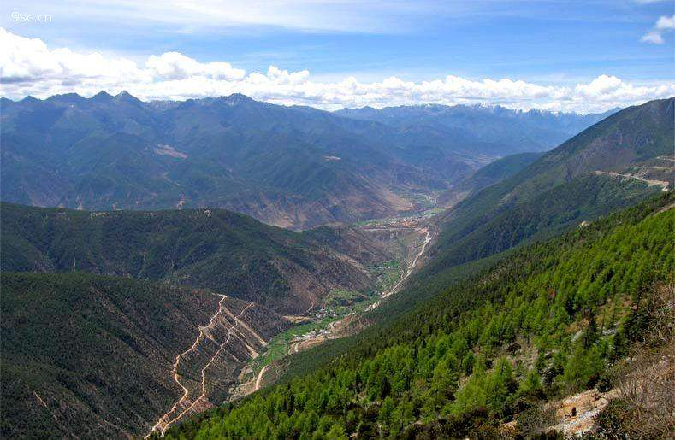
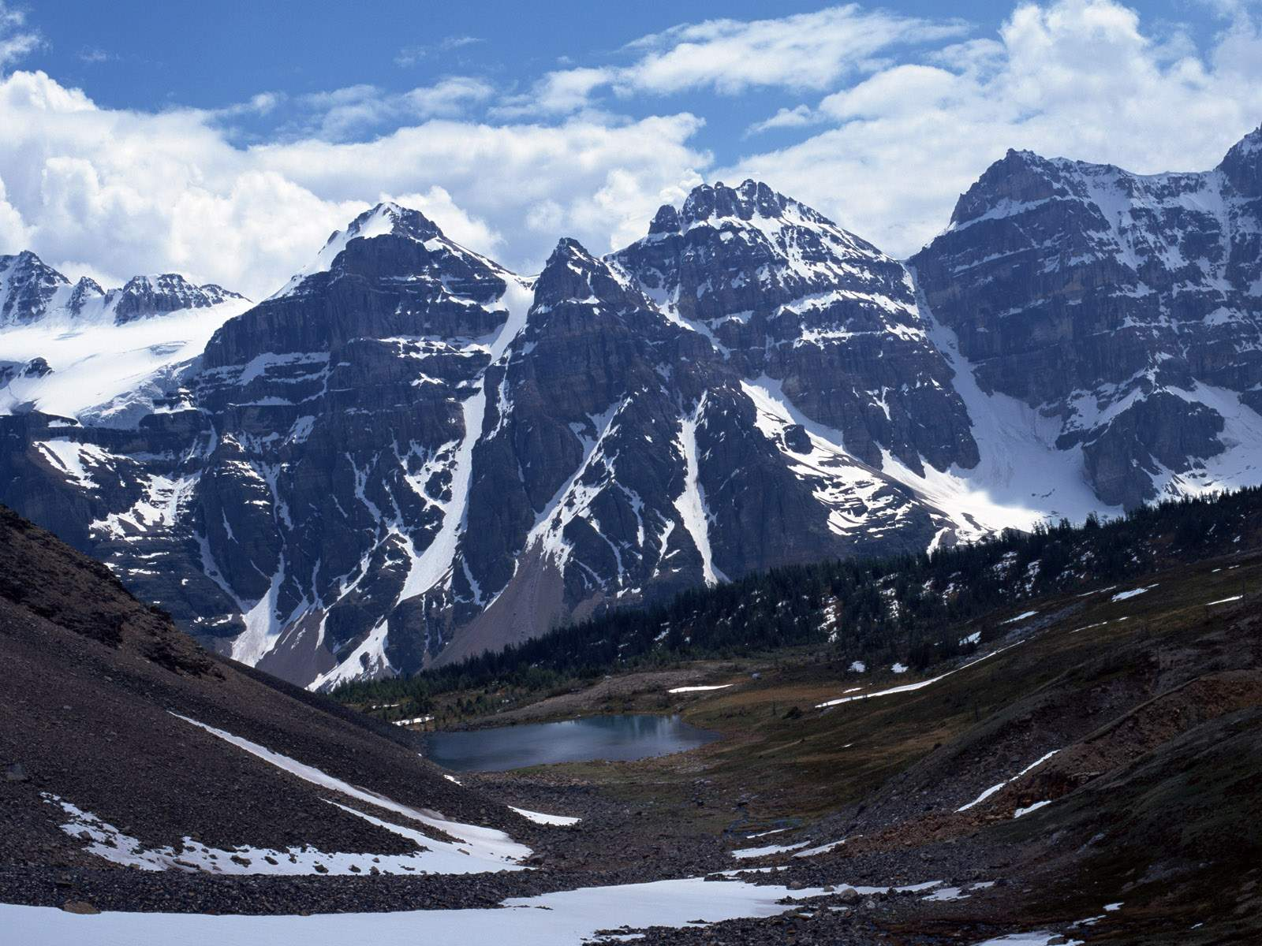
千辛万苦千山万水 九座大山 九条大河

Slide 24
词语积累
千山万水 千辛万苦
千( )万( ) 千( )万( )
千( )万( ) 千( )万( )
千( )万( ) 千( )万( )
言 语 家 户
军 马 秋 代
真 确 差 别

Slide 25
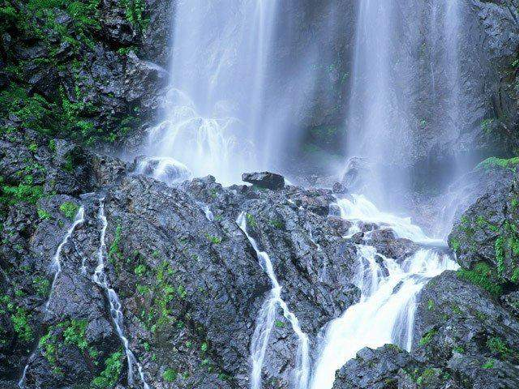
水 流

Slide 26
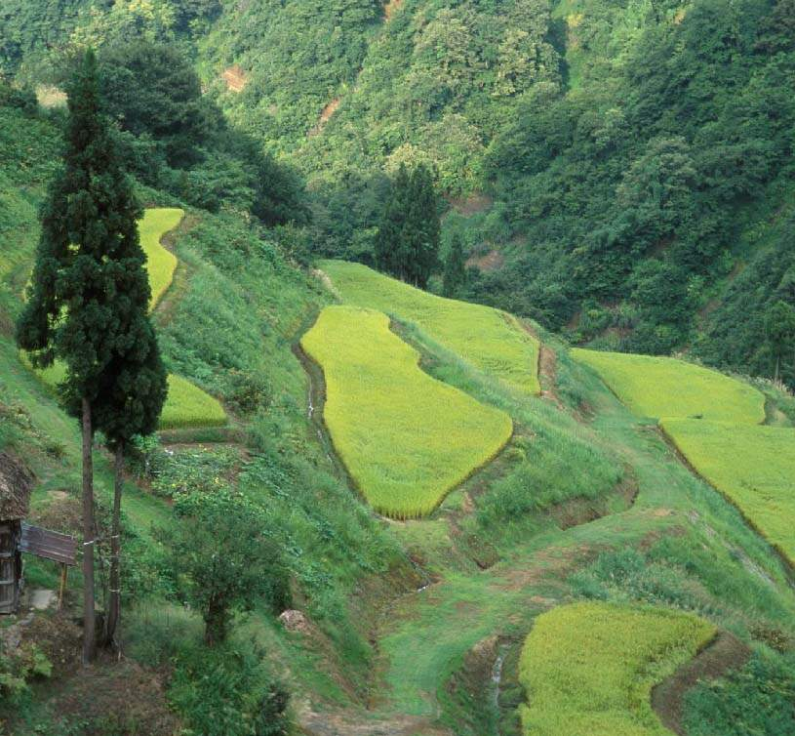
地 形

Slide 27
想一想
大禹在走遍千山万水的过程中，他会吃什么苦呢？

Slide 28
想象说话
禹在波涛汹涌中查看水流，一个巨浪迎面扑来------
禹所带的干粮吃完了，他只能------
山高路陡，烈日炎炎，禹在艰难地攀爬峭壁，突然------
……

Slide 29
他吃尽了千辛万苦，走遍了千山万
水，仔细地察看水流和地形。

Slide 30
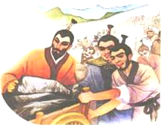
他带领老百姓挖通了九条大河，劈开了九座大山，引导洪水流入了大海。
九条大河
九座大
山

Slide 31
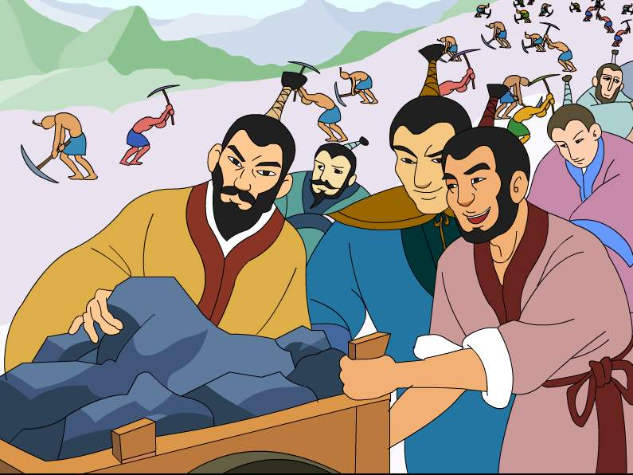
他带领老百姓挖通了九条大河，劈开了九座大山，引导洪水流入了大海。

Slide 32
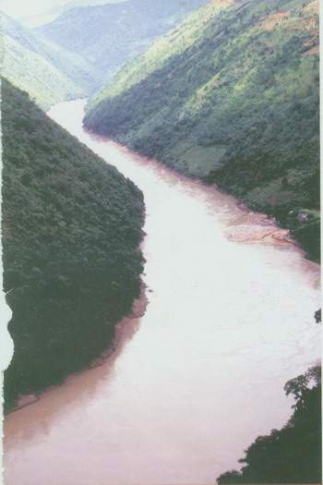
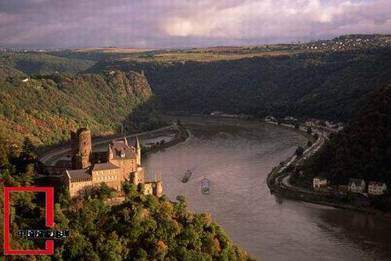
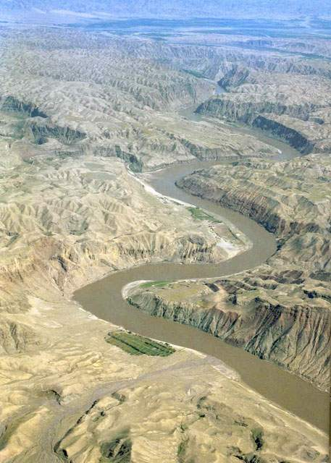
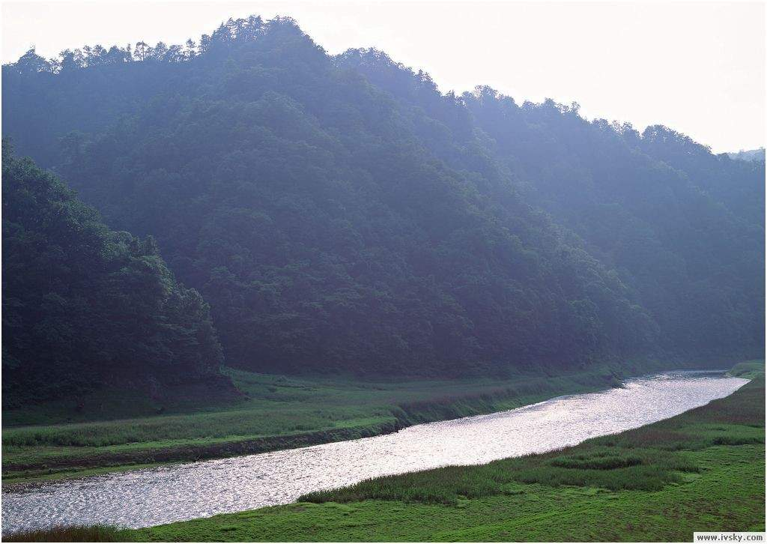
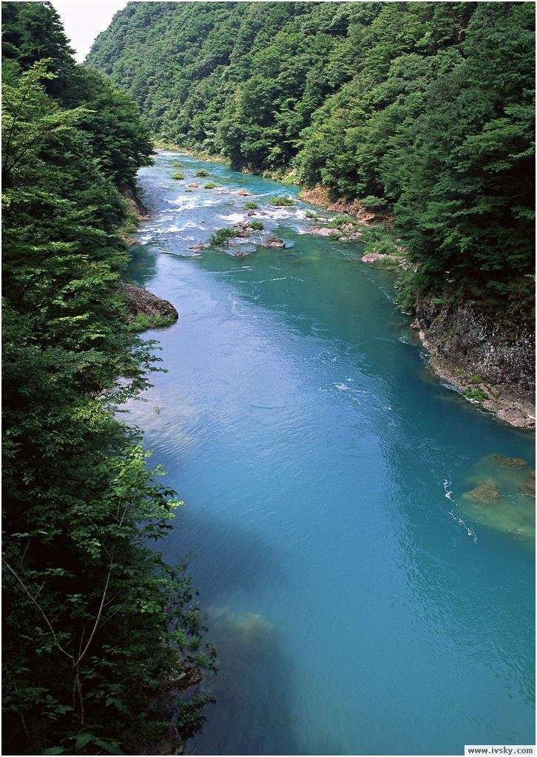


Slide 33

禹下决心要治理洪水。他吃尽了千辛万苦，走遍了千山万水，仔细地察看水流和地形。他带领老百姓挖通了九条大河，劈开了九座大山，引导洪水流入了大海。

Slide 34
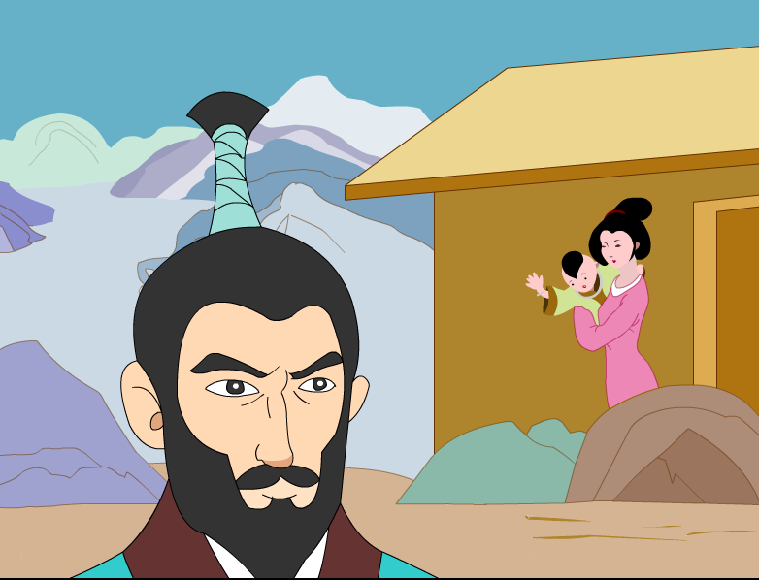
禹在外治水13年，曾经三次路过自己的家门，但他一次也没有进去看一看。禹的儿子十多岁了，还不知道父亲是个什么样子。

Slide 35
禹在外治水13年，曾经三次路过自己的家门，但他一次也没有进去看一看禹的儿子十多岁了，还不知道父亲是个什么样子。

Slide 36
禹在外治水13年，曾经三次路过自己，但他一次也没有进去看一看。

Slide 37
禹在外治水13年，曾经三次路过自己，但他一次也没有进去看一看。

Slide 38
大禹为什么三次路过自己的家门都不回去看一看，难道他不想自己的妻儿吗？如果是你，当你一年、二年见不到你的父母，你会怎么想？禹的儿子十三年见不到他的父亲，他幼小的心灵又会怎么想？有一天他再也忍不住了，跑去问娘，他会问些什么呢？面对儿子的提问娘又会怎样回答他呢？

Slide 39
13
禹在外治水（ ）年，曾经（ ）次路过自己的家门，但他（ ）次也没有进去看一看。禹的儿子（ ）多岁了，还不知道父亲是个什么样子。
三
一
十

Slide 41
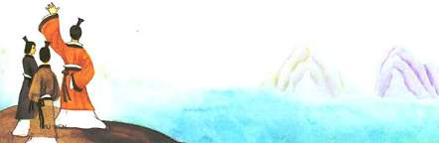
洪水被制服了，老百姓过上了安定的日子，大家非常感激这位治水的伟大英雄。从此，大禹的名字代代相传。
被制服了
安定的日子
大英雄
代代相传

Slide 42
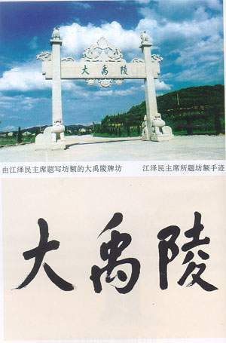
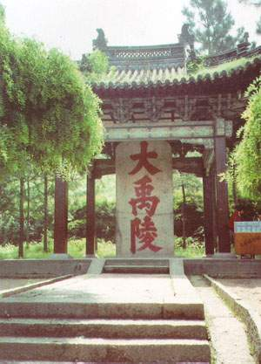

Slide 43
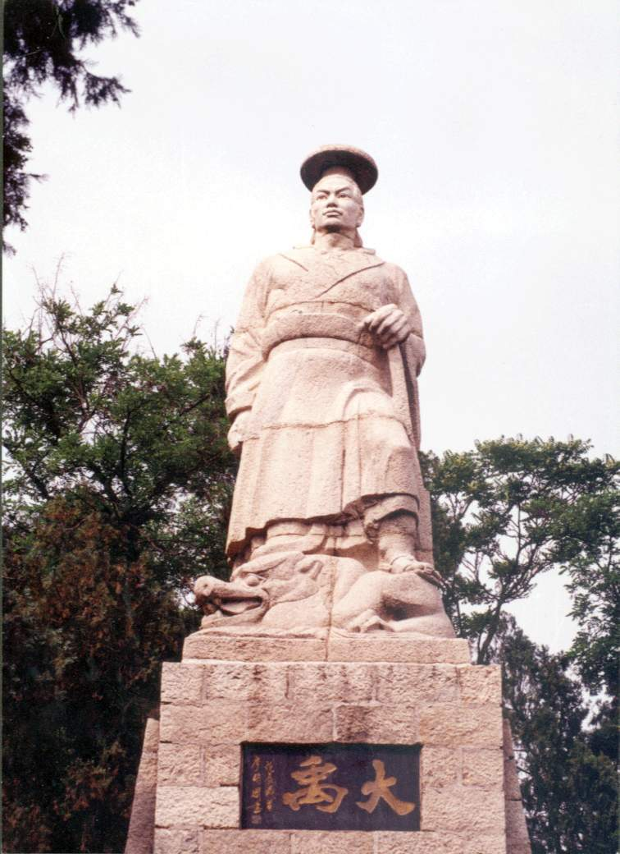

Slide 44
想一想：治 和 制 怎么区分？
治理洪水（氵）
洪水被制服了，没有水（无“氵”）
制

Slide 45
课后作业:
(1)将今天学的故事讲给父母或好朋友听.
(2)在我们国家的历史上,像大禹治水这样的的神话故事还有很多,像愚公移山,夸父逐日------,课后可以找相关的故事来读读.

